Slide 1
WalkApp
StartUp: Diamond Soft
Integrantes:
Misael Herrero
Gonzalo Nuñez

Slide 2
Descripción de la aplicación
WalkApp es una aplicación enfocada hacia las personas que les gusta organizar sus rutas de caminata. La aplicación permite crear una caminata en la que uno decide la fecha, hora, punto de inicio y final. También podrá compartir a sus amigos para que puedan acompañarse y publicar la ruta para ayudar a otros usuarios a conocer nuevos lugares por donde pasear.

Slide 3
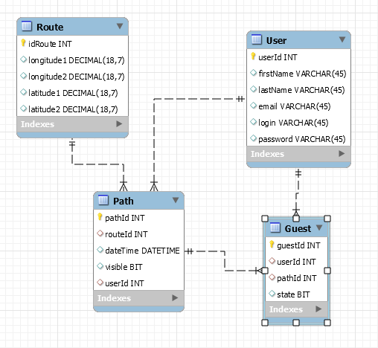
Modelo de base de datos

Slide 4
GRACIAS

